Slide 1

Kultur og oppvekst
Barnas beste er det førende prinsippet for oppvekstsektoren i Sør-Varanger. Barn og unge skal møte helhetlige og ansvarstakende tjenester.
Sør-Varanger skal ha trygge og inkluderende leke- og læringsmiljø, og trene barn i demokrati og samarbeid.
Oppveksttilbud i Sør-Varanger skal være likeverdige med høy kvalitet.
Vi tar en ledende rolle innen kompetanseutvikling i regionen, og arbeider for at det skal være tilbud om høyere utdanning i kommunen
Oppvekstsektoren i Sør-Varanger skal kjennetegnes av nok ansatte og høy kompetanse.
Barn og unge skal høres, synes og bli lyttet til.

Slide 2
Kultur og oppvekst
Barnehager
Kirkenes barnehage
Hesseng barnehage
Sandnes barnehage
Prestøya barnehage
Rallaren barnehage
Pasvik barnehage
Knausen barnehage
Skytterhusfjellet barnehage
Bugøynes barnehage
Skoler
Kirkenes skole
Sandnes og Bjørnevatn skole
Pasvik skole
Hesseng flerbrukssenter
Bugøynes oppvekstsenter
Voksenopplæring
PP-tjenesten
Barnevernet
Kirkenes flyktning- og kompetanseenhet
Kultur og fritid
Allmenn kultur
Sør-Varanger
bibliotek
Kulturskolen

Slide 3
Mindre årskull - muligheter
Mindre årskull i både barnehage og skole
På sikt overkapasitet, spesielt i skole – reduserer kostnader i skole i takt med elevtallsutviklingen
Kapasitetsutfordringer i barnehagene i dag til tross for ledige plasser
Evt. ledige plasser kan tilbys barn når de fyller ett år, jfr. Strategisk oppvekstplan:
«Sør-Varanger kommune skal sikre barnehageplasser til alle søkere, både innafor og utenfor retten, minimum 1 måned etter behovsdato».

Slide 4
Elevtallsutvikling grunnskolen
 | 2021/22 | 2022/23 | 2023/24 | 2024/25 | 2025/26
Kirkenes skole | 480 | 512 | 517 | 479 | 466
Sandnes og Bjørnevatn | 318 | 300 | 304 | 320 | 318
Hesseng | 112 | 102 | 111 | 108 | 107
Pasvik | 56 | 55 | 53 | 46 | 47
Bugøynes | 14 | 13 | 10 | 9 | 7
Sum elever | 996 | 994 | 995 | 962 | 945

Slide 5
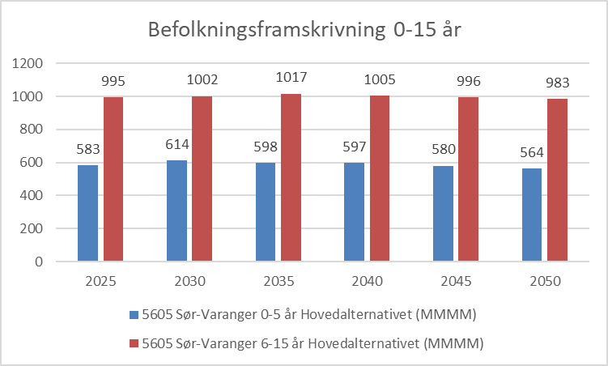

Slide 6
Undervisningsressurser 2025/2026
Lærerstab og kontaktlærere:
Totalt 132 lærere, hvorav 129 er kvalifisert etter § 17-3.
67 kontaktlærere fordelt på trinnene 1.–10.
Undervisningsårsverk:
70 % til ordinær undervisning.
30 % til særskilte tiltak (spesialundervisning, språkopplæring m.m.).
Ca. 20 % av årsverkene går til ITO alene.
Særskilte undervisningstiltak inkluderer:
Individuelt tilrettelagt opplæring (ITO)
Forsterket norskopplæring
Finsk/kvensk som andrespråk
Samiskopplæring med ekstra ressurser
Ansatte i spesialundervisning/ITO:
49 ansatte med formell lærerkompetanse (§ 17-3)
Revisjon og rapportering:
KomRev NORD IKS har gjennomført forvaltningsrevisjon av saksbehandling (2023/2024)
GSI viser at 22,55 % av undervisningen var spesialundervisning/ITO i 2023/24
Notes:
113 årsverk 2025/26, 142 årsverk 2021/22

Slide 7
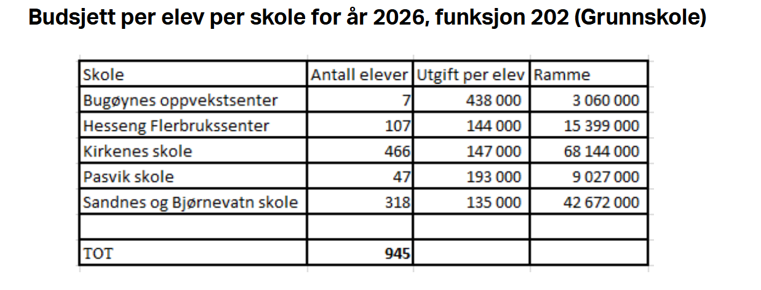
Budsjett per elev per skole
Ytterligere harmonisering av kostnad per elev per skole:

Slide 8
Utfordringer med rekruttering av ansatte i barnehagene
Barnehagene har fortsatt utfordringer med å rekruttere ansatte til alle stillingskategorier
Medfører at vi ikke får utnyttet kapasiteten i alle barnehagene
Tiltak som utdanningsstipend, rekrutteringsstipend, høyere lønn, fleksibel arbeidstid er på plass
Tiltak:
Kompetanseheving av ufaglærte til enten BUA eller barnehagelærer (Opus/UH)
Permanent forutsigbar barnehagelærerutdanning til Kirkenes
UIT har neste opptak i 2026 – 5 år etter forrige opptak

Slide 9
Høyt sykefravær i barnehagene
Akkumulert sykefravær per oktober på 14,8%
Kultur og oppvekst 10,5%
Hele SVK 9,9%
Foreløpig tiltak;
Kartlegge årsakene gjennom spørreundersøkelse, november 2025
Vurdere bemanning og andre tiltak
Vi har i dag 9 årsverk ut over bemanningsnormen i barnehager
Bruker ca. 4,5 mill. på ordningen med «toppet bemanning»

Slide 10
Bosetting av flyktninger
Kommunedirektøren foreslår å bosette 51 flyktninger i 2026
Bosatte siden 2022:
Bidrar til å holde et mer stabilt barnetall og folketall generelt
Potensielle arbeidstakere - betinger god integrering og praksis
Betydning for kommuneøkonomien
2022 | 2023 | 2024 | 2025 | 2026 | SUM
89 | 123 | 84 | 50 | 51 | 397

Slide 11
Tiltak Kultur og oppvekst
Ingen strukturelle endringer eller store kutt innen oppvekst
Rammeendring – hovedsakelig på Flyktning og kompetanseenheten, barnevern og kultur og fritid
Budsjettreduksjon på kultur og fritid, ubesatt vakant stilling og redusert husleie
Driften hos Flyktning og kompetanseenheten tilpasset reduksjon i bosatte flyktninger
Økning av budsjettrammen i barnevernet grunnet kapasitetsutfordringer og ressurskrevende tiltak

Slide 12
Øst-Finnmark studiesenter KO (ØFK) og RSK Øst-Finnmark
Både ØFK og RSK Øst-Finnmark er fra 2025 lokalisert til Sør-Varanger
Dette er i tråd med handlingsplanen til Strategisk oppvekstplan:
«Interkommunale samarbeid styrkes og utvikles»
«Oppvekstsektoren skal bidra til utvikling av Campus Kirkenes, og støtte opp om etablering av høyere utdanning i Sør-Varanger»

Slide 13
Helse, omsorg og velferd

Slide 14
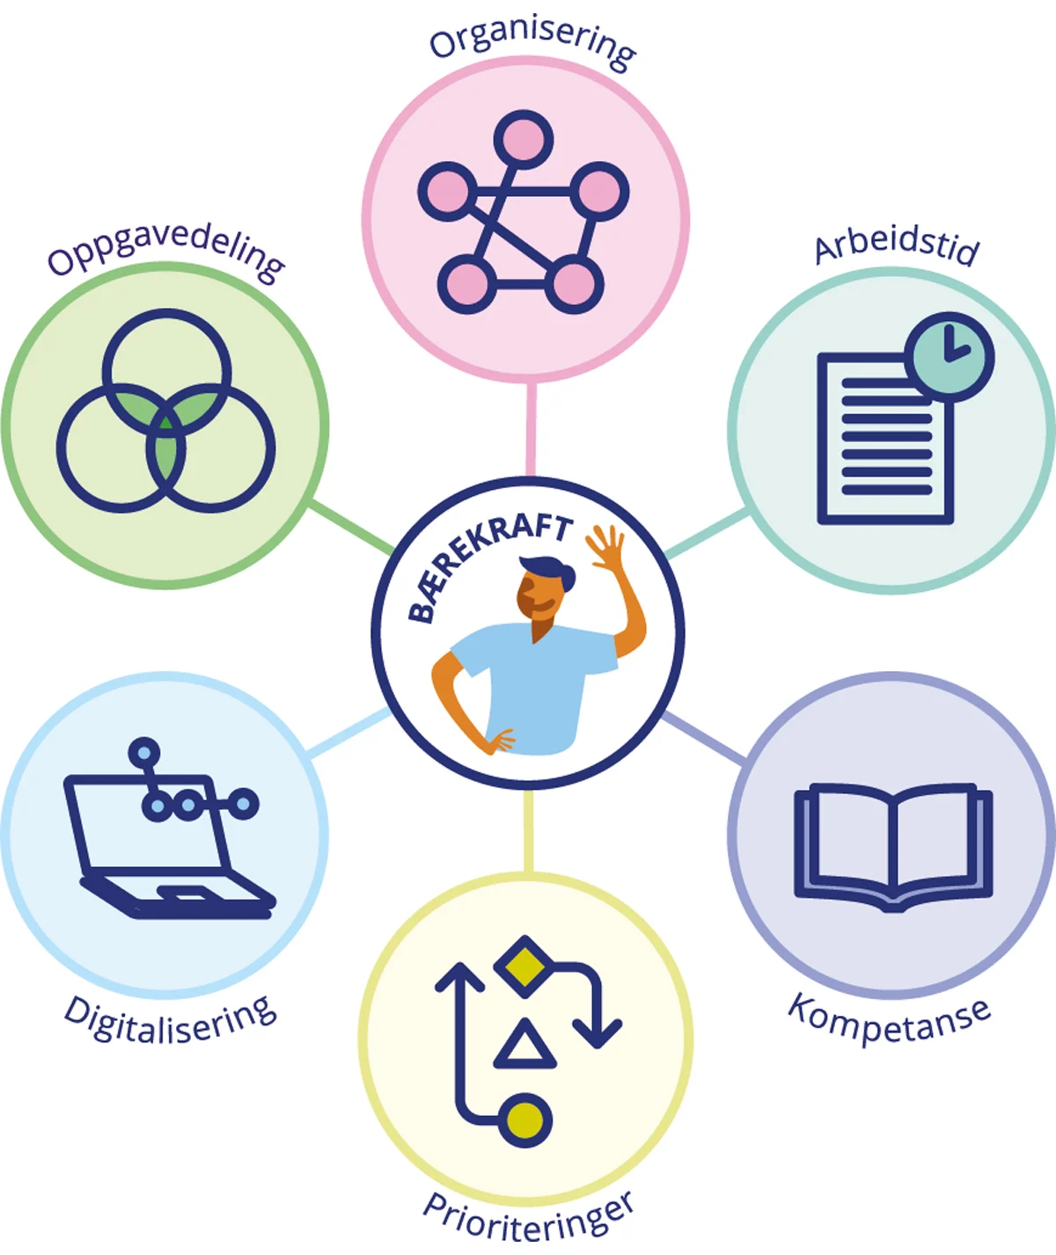
Kilde: NOU 2023:4 Tid for handling

Slide 15

Organisering
Har gjennomført omorganisering i Enhet for Heldøgns omsorg, Enhet for mestring og habilitering og Psykisk helse og rus
Nå sist flyttet avlastning for eldre til Wesselborgen avd. Trollfjord
Vi skal videre se på organisering av Hjemmebasert omsorg inkl. tjenestene som gis på natt

Slide 16

Arbeidstid
Sentralisering av turnusplanlegging
Ansette enda en turnusrådgiver
Samler driftskoordinatorene i team og ansette en til
Rammeavtaler /og vi jobber med prinsipper for helsefremmende turnuser
AML brudd
Ta i bruk KI (SmartPlan)

Slide 17

Kompetanse
Fokus på kompetansen vi har internt
Bruke kompetanse på tvers
Utnytte de digitale løsningene vi allerede har
USHT –samarbeid om prosjekter som ernæring, etisk kompetanseheving og pårørendesamarbeid

Slide 18

Prioriteringer
Sentralisering av saksbehandling
Øke kompetansen til saksbehandlere
Nye kriterier implementeres
Gjennomgang av alle vedtak
Analyse av helse og omsorgsdata
Nytt og moderne pasientjournal system

Slide 19

Digitalisering (E-helse/velferdsteknologi)
Økt ressurs
Multidose/ elektronisk medisineringsstøtte
PLL (pasientens legemiddelliste)
Digitale tilsyn
Elektroniske dørlåser
Trygghetsalarmer
Pasientvarslingsanlegg
Kompetanse til ansatte

Slide 20

Oppgavedeling
Sykepleierteam PØH –evaluering
Sykepleierteam i HBO skal vurderes
Flytte oppgaver mellom yrkesgrupper
Fokus på oppgaver som andre kan gjøre
Fleksibel bruk av ressurser

Slide 21
Andre fokusområder
Ny legevaktsentral 116117
Einerveien klart til jul
Rullering av strategisk plan –igangsatt
Prosess med Kirkenes storkjøkken
Sykefravær- fortsatt stort fokus

